Slide 2
活跃市场在行动
蔡英姿 | 执业编号:A1120613090011
·
经传多赢首席投顾，中国第一代股评人士。
·
具有30年证券投资分析经验，先后与广东卫视、浙江卫视等多地担任证券节目嘉宾，风格幽默，话锋犀利，深受广大投资者的喜爱！

Slide 3
第一章
日渐重视资本市场
第二章
投融资多端改革并进
第三章
大票小票，周期轮回

Slide 4
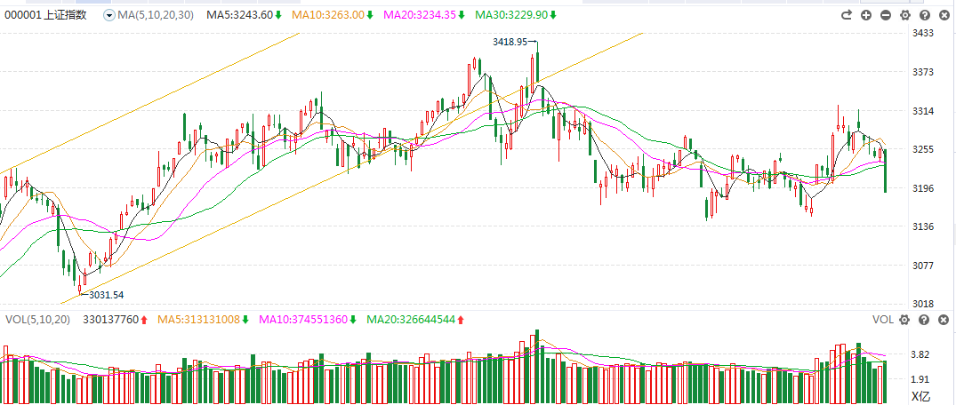
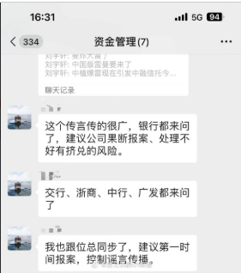
3144~3151点小双底失败
金博股份、咸亨国际、南都物业等3家上市公司近1亿未兑付，还有多家公司产品即将到期
日线，部分回补7月25日的跳空缺口

Slide 5
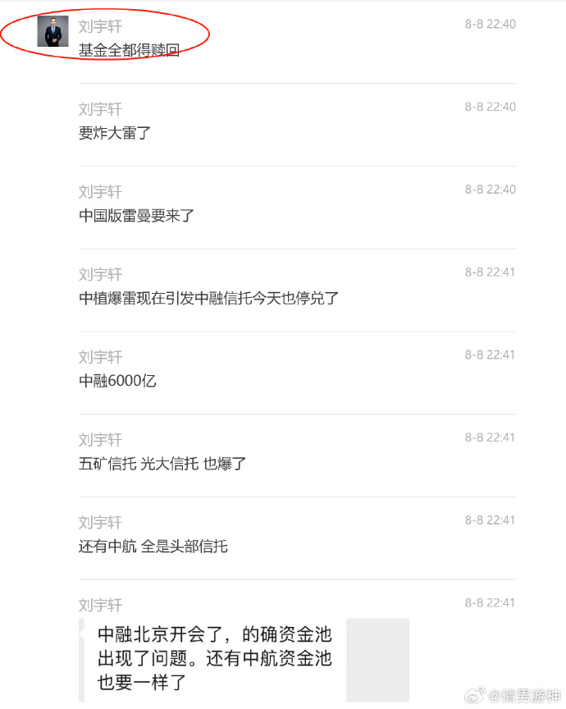
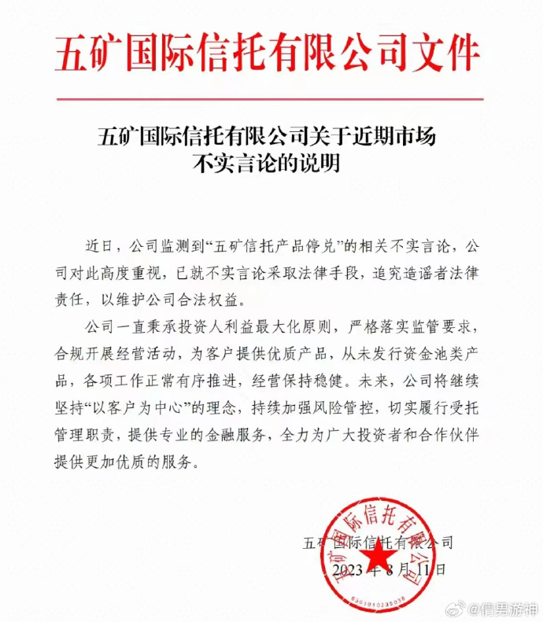
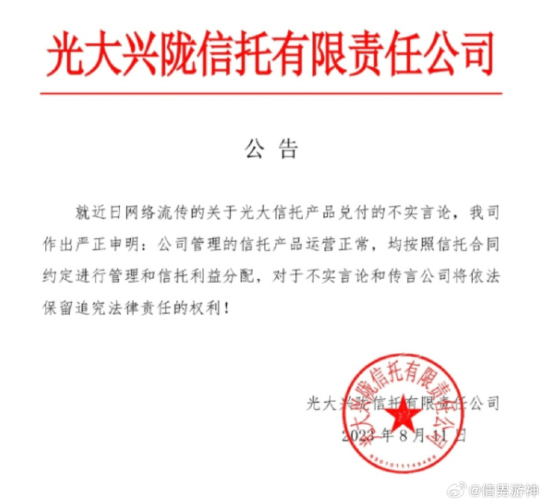
信托产品爆雷≠信托公司爆雷
有一个叫刘宇轩的，传中植系暴雷引发信托雷，晚上五矿回应已经报警，中航信托也回应已经报警，光大也做了辟谣回应，南都物业3000万中融信托到期没有收到本金和利息。金博股份买了中融信托的6000万产品，没有收到本金和利息。咸亨国际实际投入金额为2000万元，尚未收回本金257.06万元。

Slide 6
PART 01
日渐重视资本市场

Slide 7
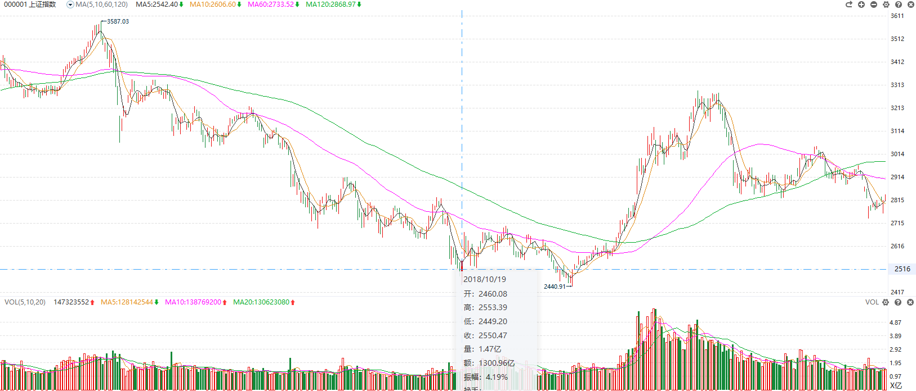
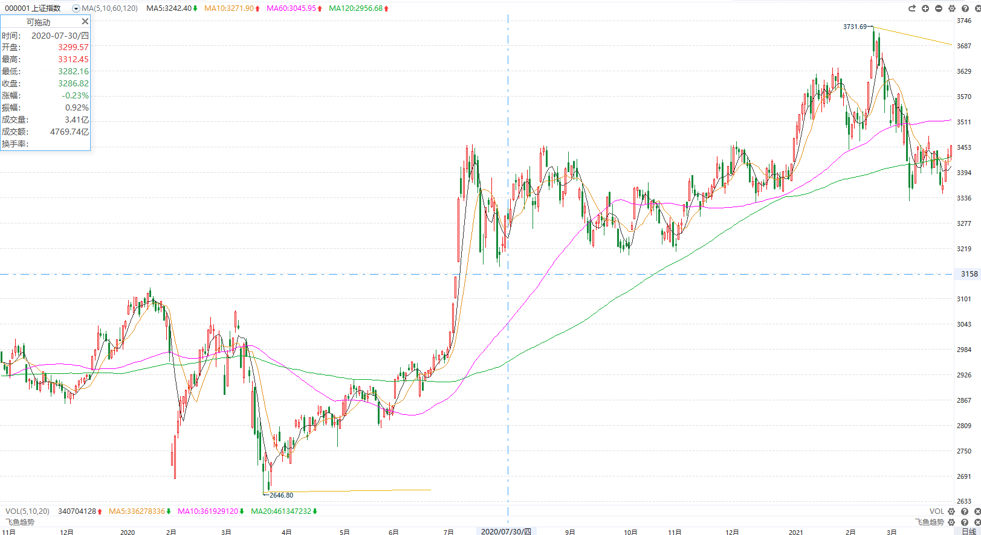
2018年，纾困民企
2018年10月31日，“围绕资本市场改革，加强制度建设，激发市场活力，促进资本市场长期健康发展”。
【背景：凶险的股权质押】截至2018年10月9日，有840家上市公司股价逼近股权质押的预警线。
2020年7月30日，要推进资本市场基础制度建设，依法从严打击证券违法活动，促进资本市场平稳健康发展。坚持房子是用来住的、不是用来炒的定位。建立疫情防控和经济社会发展工作中长期协调机制。
加快形成以国内大循环为主体、国内国际双循环相互促进的新发展格局。

Slide 8
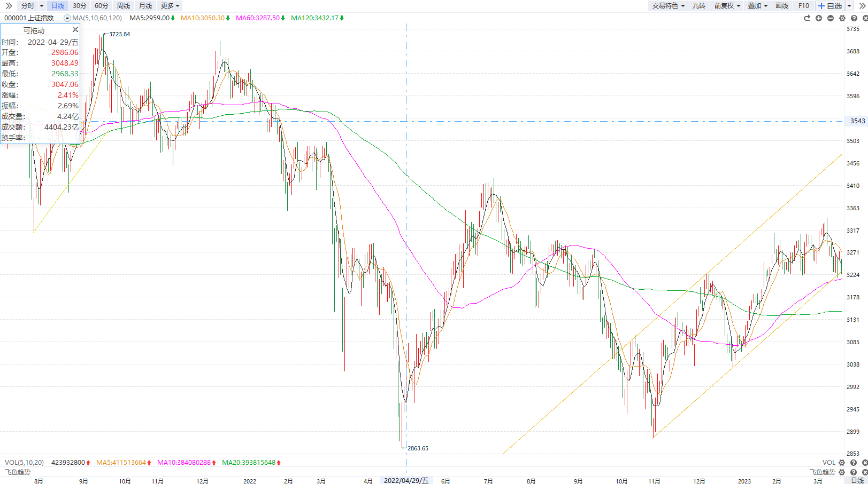
2022年，寻底2863点
2022年4月29日，政治局会议：面对近期国内资本市场波动，“要及时回应市场关切”。稳步推进股票发行注册制改革，积极引入长期投资者，保持资本市场平稳运行。
【房地产】：支持各地从当地实际出发完善房地产政策，优化商品房预售资金监管。
宏观政策设计和实施过程中，要充分考虑黑天鹅、灰犀牛或政策效果不及预期的可能性和潜在影响，宏观政策要有一定的前瞻性和适应性，因此宏观政策力度上要留出冗余度，预留出足够的回旋空间，具备及时有效应对突发事件冲击的能力。
背景：上海疫情大爆发+俄乌
1、强调“完成平台经济专项整改，实施常态化监管”。以前是用“加强和创新监管”。
2、出台支持平台经济规范健康发展的具体措施。
3、发挥有效投资的关键作用，强化土地、用能、环评等保障，全面加强基础设施建设。
4、为最大限度减少疫情对经济社会发展的影响，组织好重要民生商品供应，保障城市核心功能运转。

Slide 9
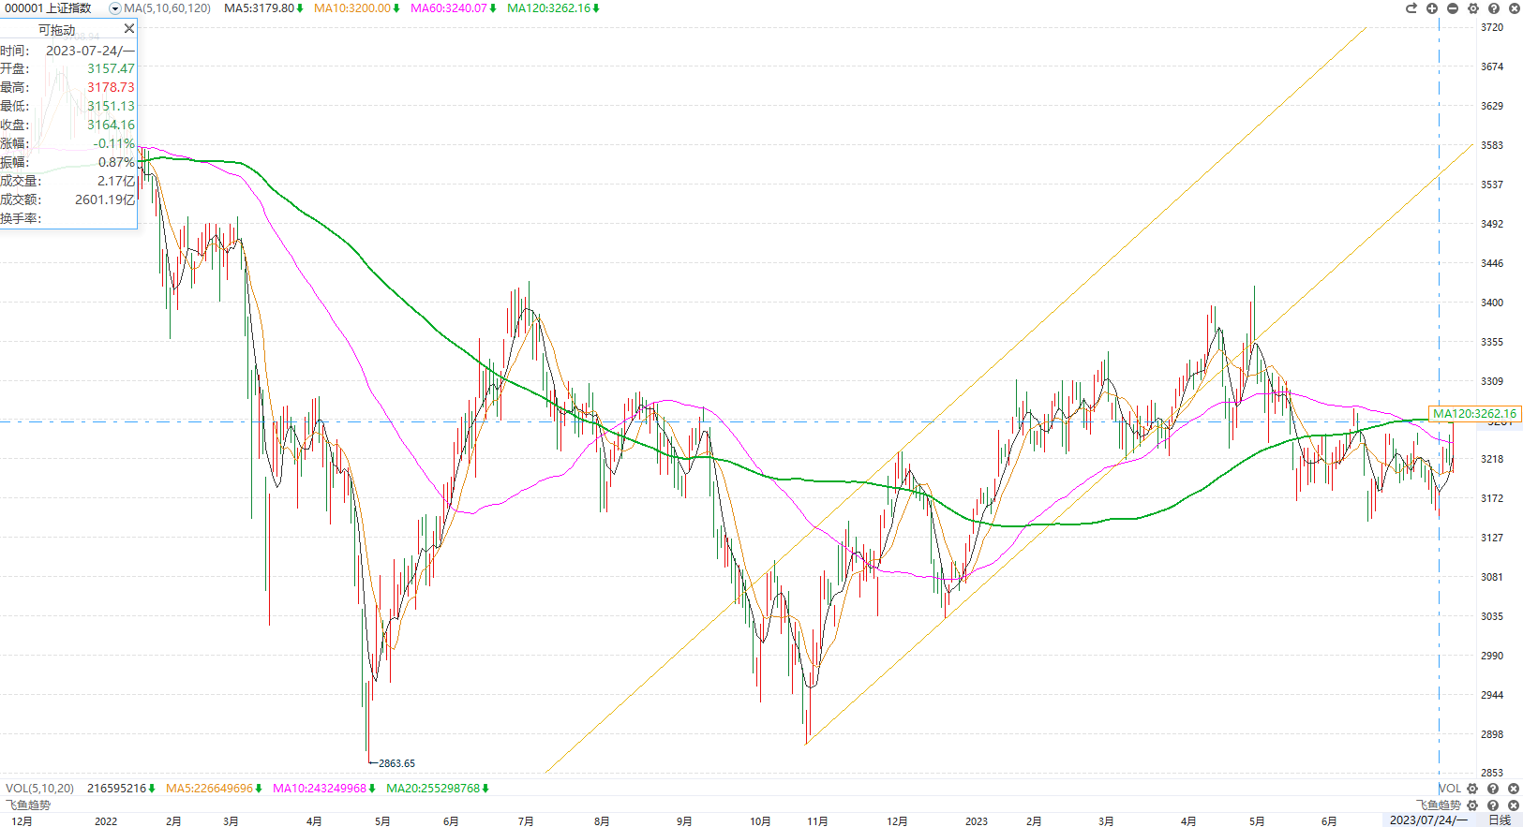
2023年，踏上新征程？
2023年7月24日，政治局会议：要精准有力实施宏观调控，加强逆周期调节和政策储备。要保持人民币汇率在合理均衡水平上的基本稳定。要活跃资本市场，提振投资者信心。
未提“房住不炒”：要适应我国房地产市场供求关系发生重大变化的新形势，适时调整优化房地产政策，因城施策用好政策工具箱，更好满足居民刚性和改善性住房需求，促进房地产市场平稳健康发展。
1、经济定调“回升向好”。
2、将促消费放在产业政策的首位。
3、货币政策要精准发力，重提逆周期调节。
4、要有效防范化解地方债务风险，制定实施一揽子化债方案。要加强金融监管，稳步推动高风险中小金融机构改革化险。
5、要加大保障性住房建设和供给，积极推动城中村改造和“平急两用”公共基础设施建设，盘活改造各类闲置房产。

Slide 10
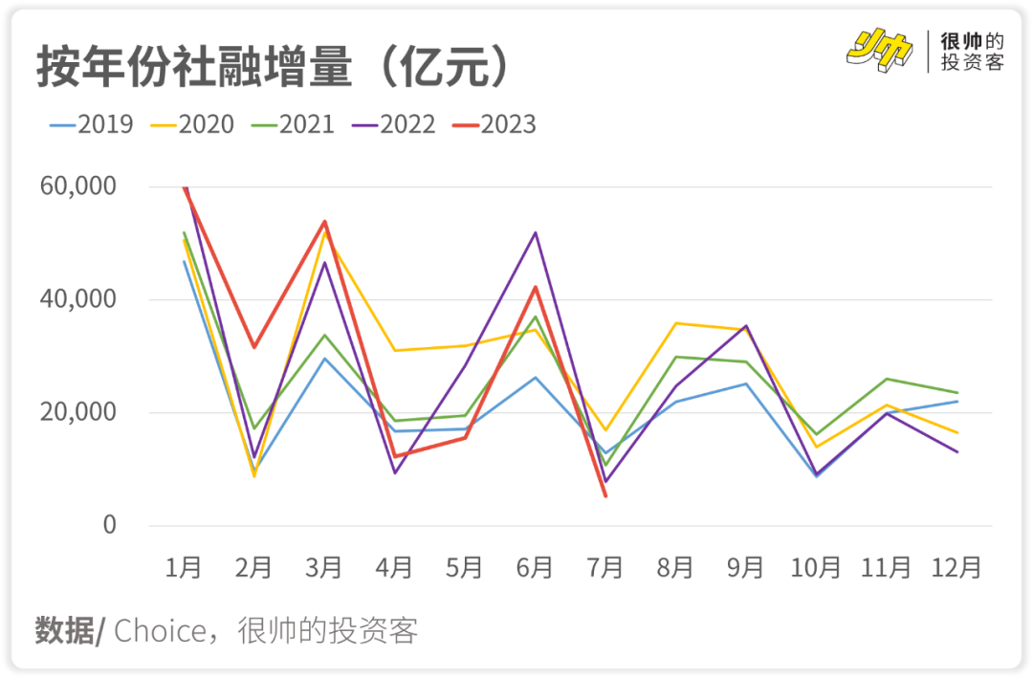
7月份信贷投放总量偏低
8月11日央行数据，社会融资规模增量为5282亿元，同比少增2703亿元；
-人民币贷款增加3459亿元，同比少增3498亿元；存款减少1.12万亿元，同比多减1.17万亿元
-7月末社会融资规模存量为365.77万亿元，同比增长8.9%。
-前七个月社会融资规模增量累计为22.08万亿元，比上年同期多2069亿元
-前七个月人民币贷款增加16.08万亿元，同比多增1.67万亿元
-前七个月人民币存款增加18.98万亿元，同比多增1290亿元
人民币贷款，一部分给到实体经济的，另一部分是给到保险公司、券商等非银行金融机构的。
社融只统计给到实体经济的部分
——新增的3,459亿人民币贷款，接近90%由其他非银行金融机构贡献。

Slide 11
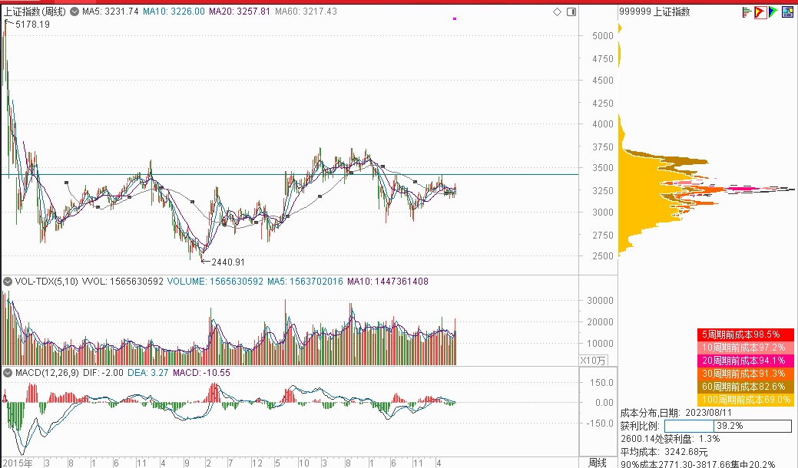
活跃市场在行动
活跃资本市场，可以提高投资效率和生产效率，稳定和扩大投资需求。
8月10日晚上，沪深交易所：股票申报100股起以1股递增！研究ETF引入盘后固定价格交易机制，，进一步满足投资者以收盘价交易ETF的需求。优化交易监管。坚持市场化、法治化原则，平衡好保持交易通畅和打击过度投机，保障市场功能有效发挥。
图：5178点以来的筹码分布，周线【大双底】：2022年4月2863点~2022年10月2885点

Slide 12
7月24日政治局会议定调下半年
着力扩大内需、提振信心、防范风险
经济恢复是一个波浪式发展、曲折式前进的过程
将稳就业提到了“战略高度”
将促消费放在产业政策首位
加强逆周期调节
时隔三年半再出现
1
2
3
首提“活跃资本市场”
未提“房住不炒”
化解“地方债务”风险
资本市场，从之前的“维护资本市场平稳运行”，变成“活跃资本市场，提振投资者信心”。
最受益的是券商板块及为券商提供技术服务的公司
自2019年“房住不炒”首次写进政治局通稿以来，非年底的政治局会议中不提”房住不炒“，还是头一次（年底不提是因为会在经济会议上提）。
以前“严控新增隐性债务”,如今要求“制定实施一揽子化债方案”；
高风险中小金融机构要稳步推动、改革化险——地方政府债务风险因素将得到缓解。

Slide 13
PART 02
投融资多端改革并进

Slide 14
市场稳、功能稳、政策稳
证监会2023年系统年中工作座谈会：下半年要进一步突出稳字当头、稳中求进。坚持以市场稳、功能稳、政策稳，促进预期稳。科学合理保持IPO、再融资常态化，统筹好一二级市场动态平衡。健全资本市场风险预防预警处置问责制度体系，切实维护市场平稳运行。同时要推动注册制改革走深走实，扎实推进投资端改革和监管转型。【确保党中央大政方针在资本市场领域不折不扣落实到位】
股市长期低迷并不符合国家战略需求。活跃的资本市场是资源配置优化的重要平台。
进一步提升服务国家重大战略的质效，着力健全支持优质科技型企业的制度机制，支持民营企业通过资本市场实现高质量发展。
要稳定投资者的预期，包括新股发行的预期，长期资金入市的预期等。
政府
报告
坚决守牢风险底线。市场缺乏赚钱效应,投资者信心就不足。但是，资本市场又经常对管理层的逆周期性调控举措有较大反应。
投资端：要加大投资者利益保护，提高市场违法成本。进一步加大资本市场防假打假力度。

Slide 15
8月1日央行下半年工作会议
简化境外投资者投资中国市场程序，丰富可投资资产种类。
进一步完善跨国公司本外币一体化资金池业务管理框架。
进一步便利境外投资者增持人民币资产，有序推进人民币国际化。
货币信贷和融资总量保持合理增长。持续改善和稳定市场预期。
适时引导金融机构保持信贷总量适度、节奏平稳。
实体经济融资成本稳中有降，金融支持实体经济力度保持稳固。
落实好“金融16条”，延长保交楼贷款支持计划实施期限。
继续引导个人住房贷款利率和首付比例下行，加大对住房租赁、城中村改造、保障性住房建设等金融支持力度。
重点领域金融风险得到有序处置。推动重点机构风险进一步化解。
持续推动数字人民币研发试点。稳步建设国库信息化项目。深化统计分析大数据应用试点工作。深入开展涉赌涉诈“资金链”治理。
完善境外机构投资者境内证券期货投资资金管理。高压打击地下钱庄、跨境赌博等违法违规活动。全面强化征信监管和反洗钱工作。

Slide 16
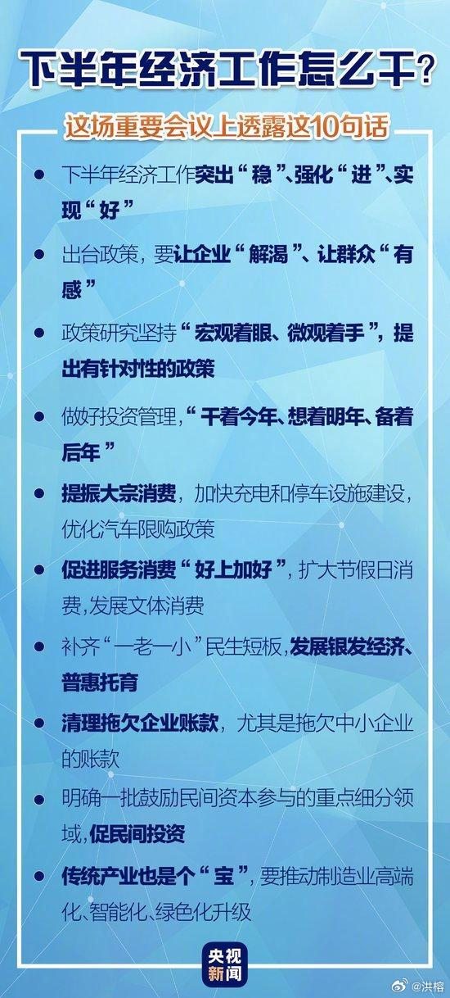
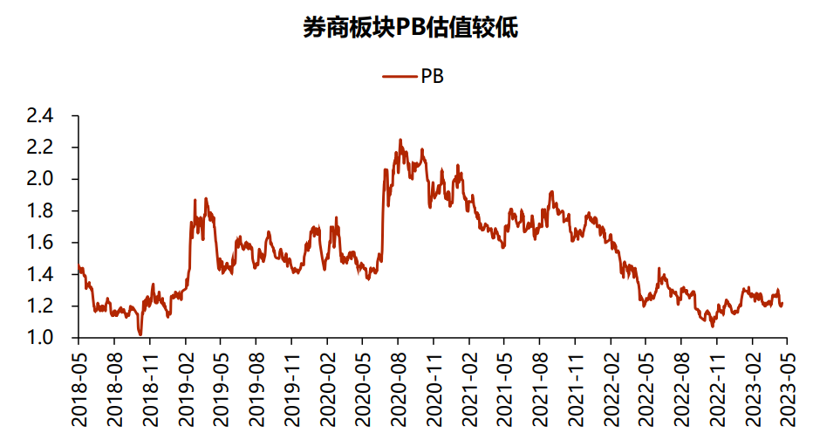
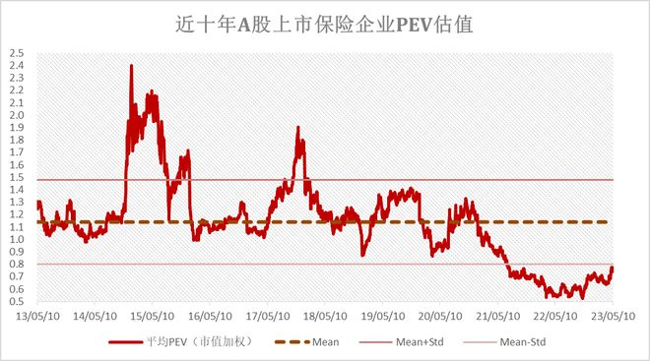
“金特估”，典型的顺周期
5月，由上交所主板，工商银行承办的“沪市金融业专题座谈会”，被视为“中特估”主题在大金融板块催化的重大利好，“金特估”概念正式登场。
此次政治局会议，意味着地产、城投以及经济增长这三方面拐点的确立，前期的估值压制因素改善，银行股估值修复可期。城投、地产、经济增长这三大拐点分别对应成都银行、招商银行和宁波银行这三家更为受益的银行。
经济复苏过程中金融行业是直接受益品种，且自带高杠杆特征，拐点出现后很可能出现股价的戴维斯双击机会。
金融股估值处于历史低位，券商股走势和权益市场的表现高度正相关，保险也参与了资本市场项目，业绩有保障，银行受益于理财市场回暖。
图片来源于网络
图片来源于网络

Slide 17
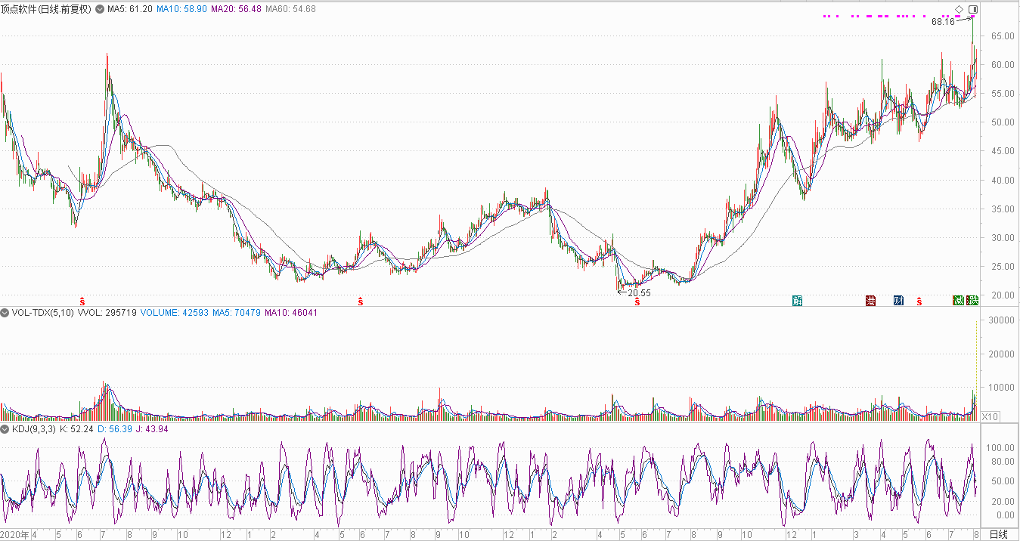
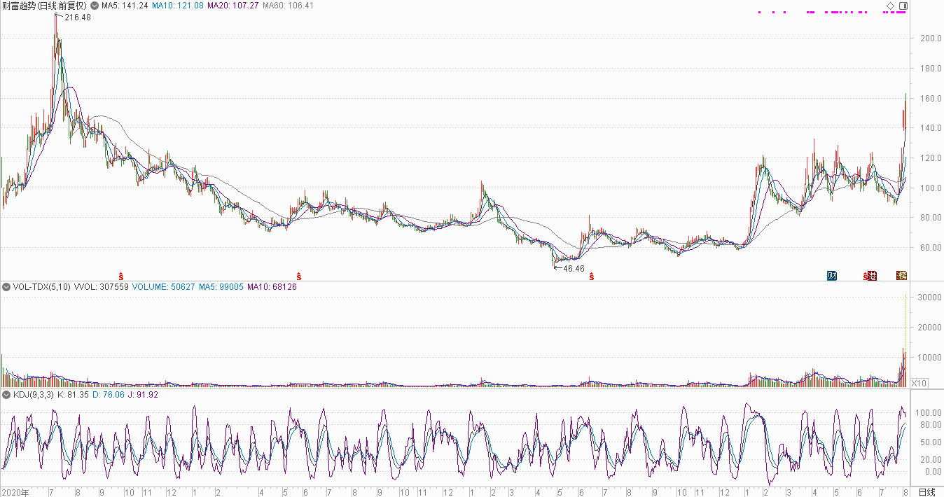
证券IT市场景气
数字化转型正成证券业“主战场”，2021年我国证券IT总投入为303.55亿元，同比增长26.51%。
金融信创发展已上升为国家战略，核心交易系统是核心应用是重点改造系统之一。
每一轮牛市，金融科技股的涨幅都要大于券商，比如2015年的牛股恒生电子（配资），东方财富牛到2021年、顶点软件2019年的股价从12.74元直上88.96元。（本周恒银科技五连板后跌停）
顶点软件(603383)：公司推出的LiveDTP交易技术平台，A5信创版已在东吴证券、东海证券实现全面上线，在华宝证券、华鑫证券、麦高证券等券商切换上线；HTS极速交易满足专业投资者对交易通道的严苛要求，成为中信证券、国泰君安证券、华泰证券、银河证券等50%以上的头部券商首选。
财富趋势(688318)：核心品牌“通达信”产品市场占有率高，覆盖国内90%以上的券商。
顶点软件(603383)：金融信创的引领者

Slide 18
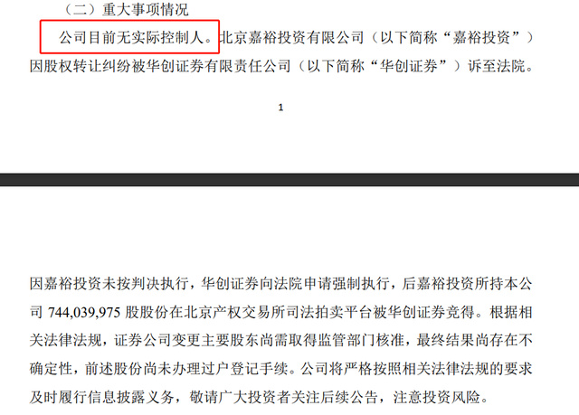
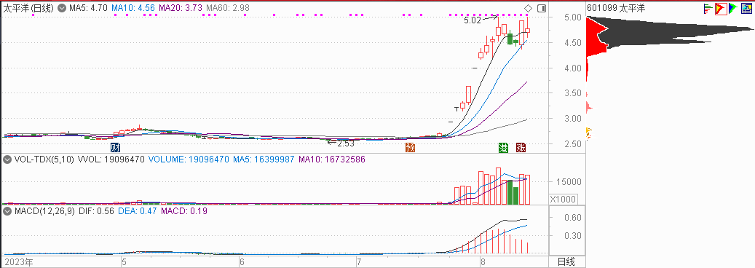
太平洋炒的是券商吗？
太平洋（601099）飙升背后：公司处于无实控人状态。名义上，嘉裕投资为第一大股东，持有太平洋证券7.44亿股权。但是，2022年5月27日，华创证券以17.26亿元从嘉裕投资中竞得太平洋证券全部股权份额。
2022年，太平洋营收为11.72亿，同比下滑28%，净利润为-4.59亿，同比大降478%。
由于去年同期质押股票股价持续走低等原因，公司计提资产减值准备约3.15亿元，导致同期经营业绩亏损。
嘉裕投资未按判决执行，华创证券向法院申请强制执行，但证券公司变更股东尚需取得监管部门核准

Slide 19
松绑民营经济
二十大以来，政府陆续出台多项政策支持民营经济，优化营商环境。
7月19日，《中共中央、国务院关于促进民营经济发展壮大的意见》，即民营经济31条。完善融资支持政策制度；依法保护民营企业产权和企业家权益；支持民营企业参与国家重大战略。
7月28日，国务院“互联网+督查”平台征集阻碍民营经济发展壮大问题线索。
8月1日上午，国家发改委会同市场监管总局、税务总局等部门联合印发《关于实施促进民营经济发展近期若干举措的通知》：对于民营企业反映强烈的拖欠账款问题，文件明确由工信部牵头推动解决，国家发改委、财政部、审计署、国资委、市场监管总局等部门参加这项工作。由审计部门接受民营企业反映的欠款线索，加强审计监督，让民营企业清清楚楚地知道被拖欠账款可以向什么部门反映。
市场首先炒作的是——困境反转预期，低价+低位+纾困+民企。
比如，东方园林(002310)连续3个涨停板，美丽生态(000010)5天3板，因为园林的主要收入来自于工程建设，而工程建设的大部分项目为政府投资的园林建设、水系治理和生态修复等。企业通过ppp方式参与建设。

Slide 20
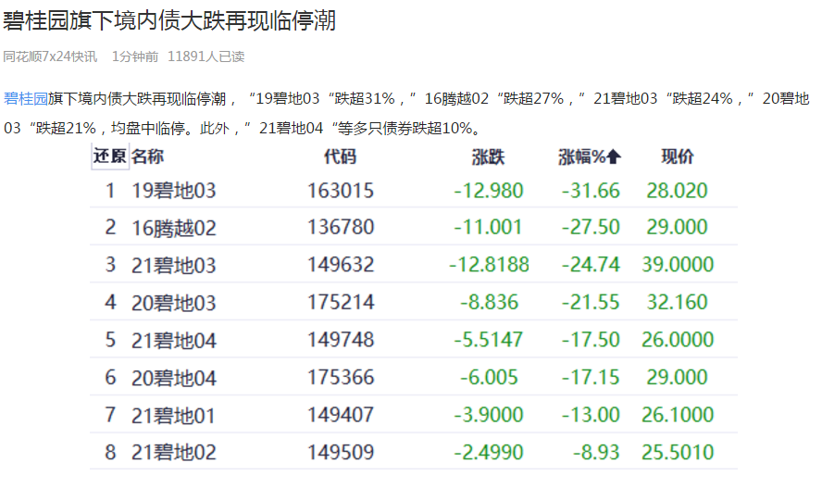
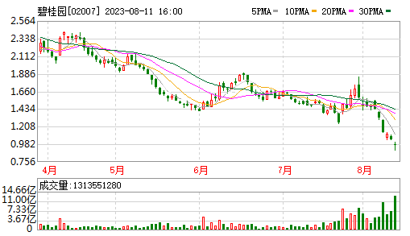
房地产利好VS爆雷
调整住房信贷政策，优化认房又认贷，降低首付比例；优化限价政策，稳定预期，让价格回归市场；优化法拍房、非住宅、离婚购房等限购政策，因区施策、帮助一二线城市郊区去库存；继续优化限售政策，进一步畅通一二手房交易链条；降低二套房房贷利率、降低交易税费，降低购房成本，以及优化普通住宅认定标准等。
8月10日，碧桂园控股（02007）突然公告，公司上半年未经审计的亏损额度大约介乎约450亿元至550亿元。当下公司遇到了自成立以来最大的困难，受近期销售额与再融资环境持续恶化的影响，账面可动用资金持续减少，出现了阶段性的流动压力。【筹备债务重整】目前，碧桂园名下并没有债务公开违约，仅有两笔美元债的票息支付处于30日的宽限期内
富力地产：公司及下属子公司有两笔金额达到1000万元的商票为逾期状态，前述商票逾期金额合计为3072.74万元。

Slide 21
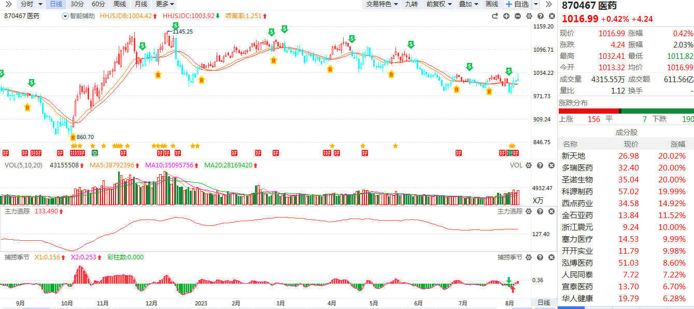
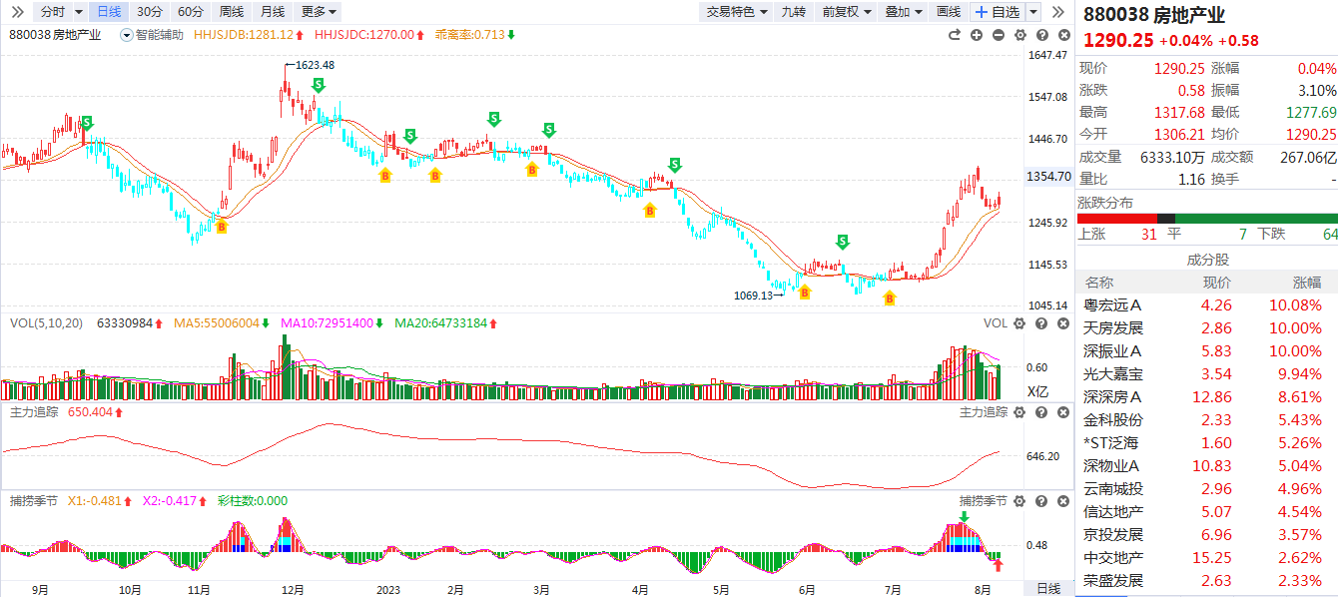
逆势而上的是利空板块？
本周两大利空板块，周五逆势飘红。1、医疗反腐；2、地产雷声滚滚
7月28日,纪检监察机关配合开展全国医药领域腐败问题集中整治工作动员部署视频会议在北京召开。
截至8月10日11时，在投资者互动平台上，已有百余家上市公司被询问有关医药反腐的问题。
证监会周五上午召集部分房企和金融机构举行线上房地产市场会议。主要解房企销售及债务情况。

Slide 22
PART 03
热点转得快
不变应万变

Slide 23
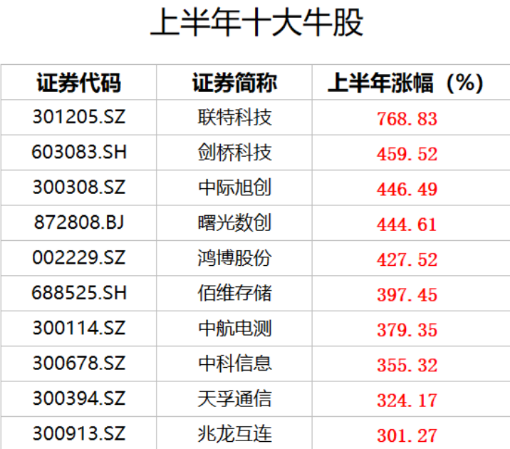
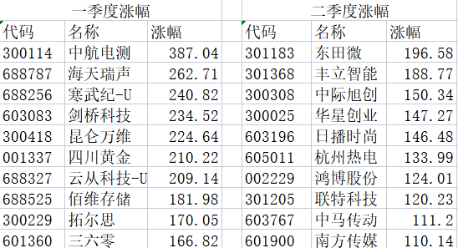
电风扇越吹越快
【段子】中国股市是全世界最大最励志的知识付费平台，今年已经先后学习了 Chatgpt、AIGC、数字虚拟人、 CPO 光模块、算力、液冷服务器、4D 毫米波雷达、镓和锗的应用、固态电池、减速机、机器人、无人驾驶、智能座舱、存储器、Chiplet、低轨卫星、太空光伏、常温超导...
股市里各个板块就像电风扇的扇叶，轮着转。一天轮动N个板块，你若跟着被扇叶打成肉泥​。不追热点眼馋，因为非热点板块死活不涨。追吧，汤都喝不上，还负责站岗买单。

Slide 24
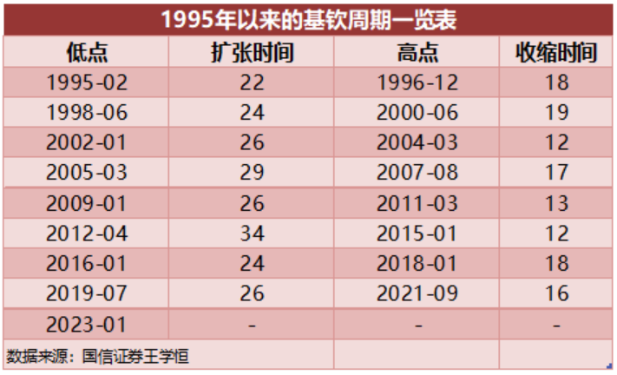
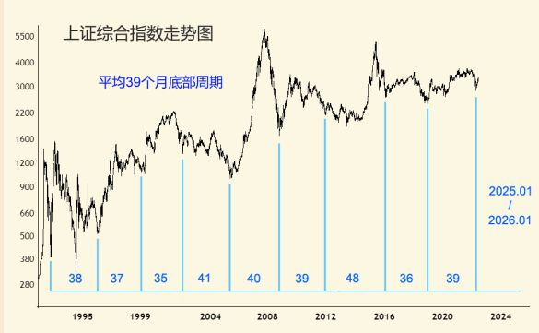
基钦周期
1923年，英国经济学家，约瑟夫基钦提出的一种为期3-4年（40个月左右）的小经济周期。
他在分析了美国与英国30年的数据后，发现除了在大周期之外，对国民收入有重大影响的经济指标，如存货、物价、就业，每隔40个月左右时间，也会出现一次有规则的波动。
美国三大股指的周期长度自上世纪70年代以来基本稳定在41-42个月，而德国、法国、英国、日本、香港等股指的长度则逐渐向美股靠近。
A个月从2005年6月开始到2008年11月回归，相隔42个月。
2005年6月至2008年10月的周期板块行情；2008年11月至2012年07月的消费板块行情；
2018年10月到2022年4月的新能源板块行情；也许这一次人工智能行情周期也是“42个月”。

Slide 25
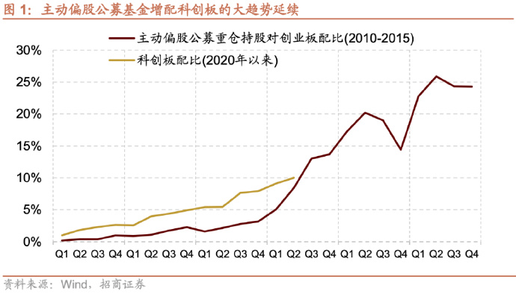
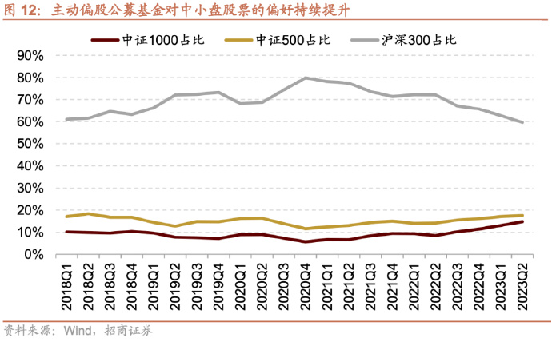
二季度基金持仓变化 ​​​
在信息技术新产业趋势和产业政策驱动之下，公募基金也在积极寻找中小市值公司中具有成长潜力的标的。
1、截止第二季度末，共有2359家上市公司出现在主动权益型基金重仓股的名单中；
2、对科创板的配比进一步扩大至10%；中证500和中证1000持仓占比上升
3、持股集中度持续下降。前20大重仓股、前50大重仓股和前100大重仓股的持股市值占比分别为26.47%、39.86%、54.26%；分别较前期变化-1.36%、-1.86%、-1%，回落幅度较前期有所收窄。
4、共有11家公司获超50家以上公募基金扎堆持有且持股比例超过20%：德业股份、科达利、比音勒芬、晶科能源、新宙邦、精测电子、惠泰医疗、拓荆科技、伯特利、正帆科技、鸿路钢构

Slide 26
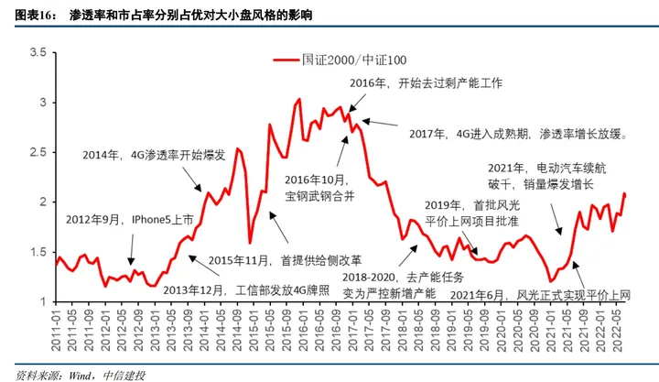
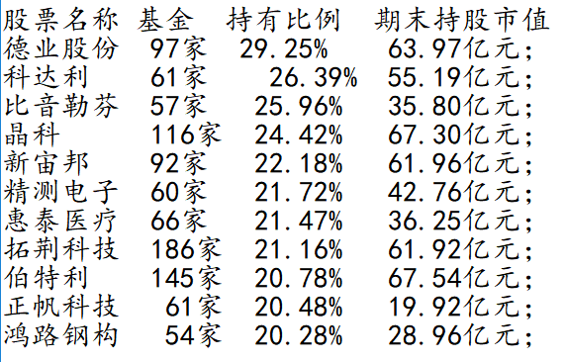
大票小票轮回
2009 - 2016 年间，小盘股行情，转型升级、外延并购。
2009 年是我国移动互联网浪潮的开始，2010 年苹果发布 iPhone4 智能手机，2013 年工信部发放 4G 牌照，移动互联网以及其衍生应用社交、购物、出行等在极大便利了居 民生活的同时，也促进了新的产业的兴起，“互联网+”行情。
2017.1.1-2021.2.28，核心资产牛市，茅指数、宁组合。外资流入、业绩稳健、“剩者为王”。
期间穿插着对注册制的预期——以后壳资源不值钱了！
二季度公募基金扎堆的中小票

Slide 27
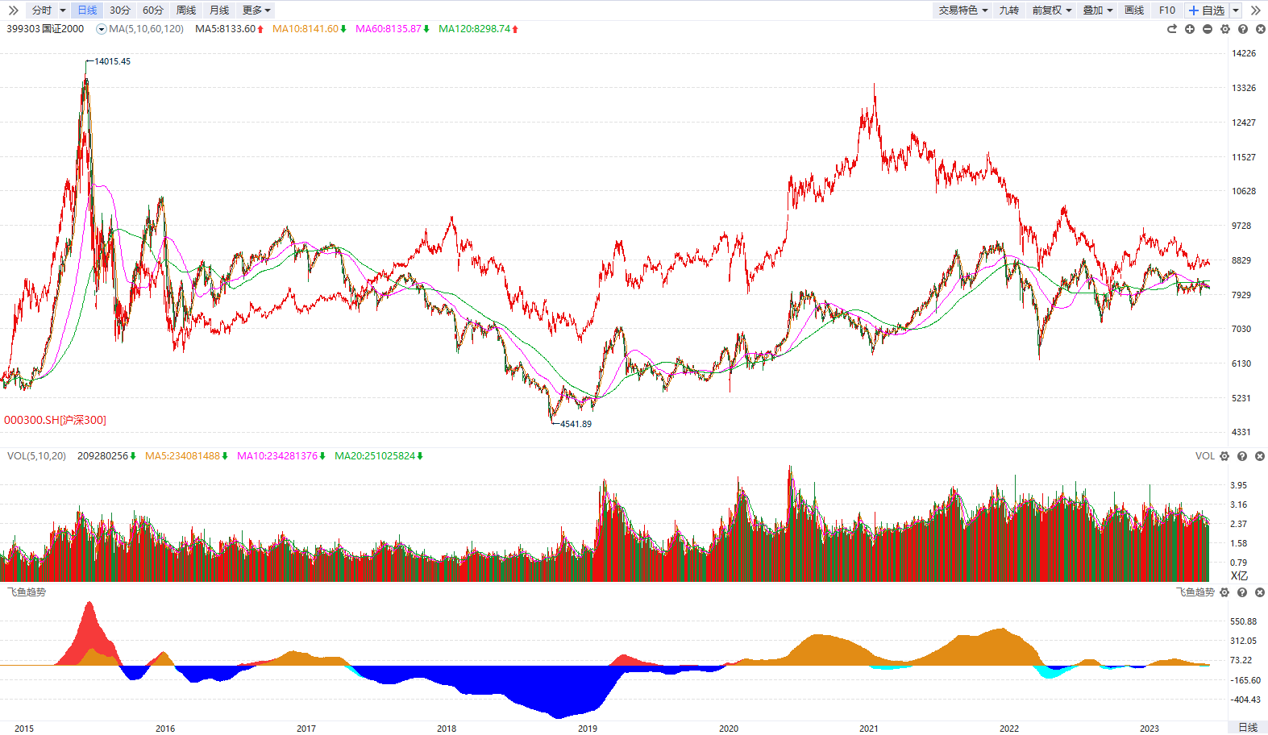
中证2000指数8月11日发布
2018年以来，国证2000指数（399303）整体跑赢300指数
国证2000指数：市值第1001-3000的那2000只股票，TMT板块占比高（合计达34.76%）
中证2000指数：剔除过去一年日均总市值排名前1500名的证券，之后的那2000只股票

Slide 28
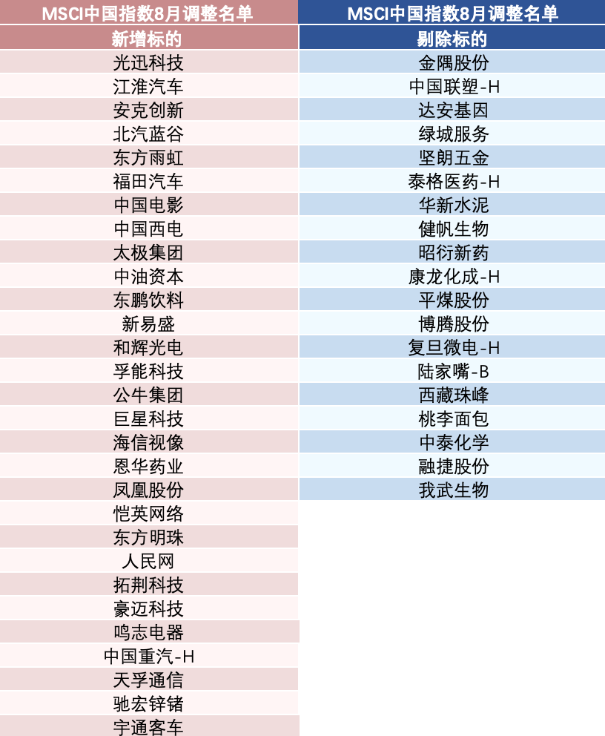
明晟（MSCI）调整成分股
明晟（MSCI）8月审核变更结果：MSCI中国指数新纳入29只中国股票，剔除19只。调整将于8月31日收盘后生效
由于MSCI中国指数被嵌套进MSCI新兴市场指数，因此股票进入MSCI中国指数，便意味着进入了MSCI全球标准指数系列，从而获得大量被动资金跟踪。
江淮汽车、北汽蓝谷、福田汽车等多只汽车股被调入；
多只精密制造龙头企业被纳入，包括5G光模块板块的新易盛、国产屏幕龙头和辉光电以及国内软包电池龙头孚能科技等；
太极集团、恩华药业两只中药股被纳入。但多只生物医药个股被剔除，除泰格医药外，达安基因、健帆生物、昭衍新药、康龙化成均被“踢群”。
同时，MSCI中国A股在岸指数的成分股名单也有所调整，增加成分股10只，包括光迅科技、安克创新、太极集团等；剔除50只标的，包括金禾实业、安通控股、道通科技等。

Slide 29
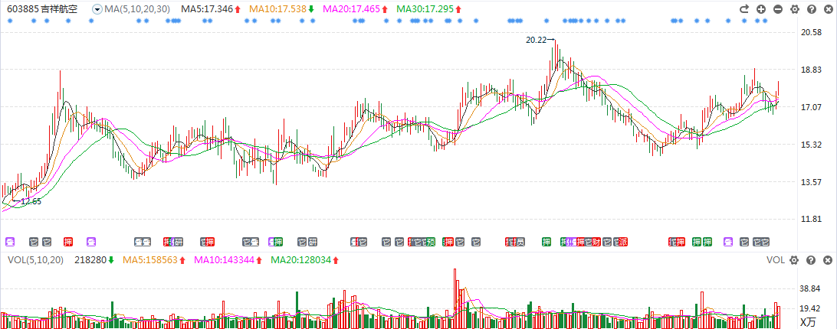
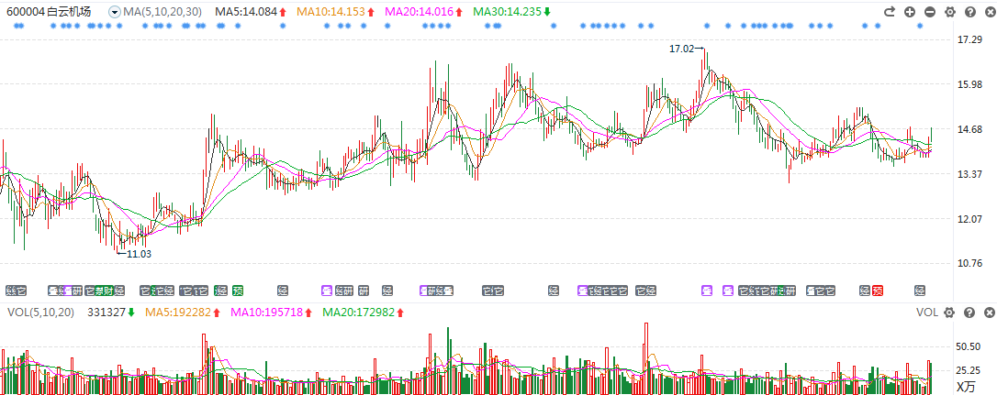
国证航空出行主题指数
深交所推出国证航空出行主题指数，选取公司业务涉及航空运输、机场服务、免税零售、旅游、餐饮、酒店、演出展览、休闲服务等航空出行相关领域，市值规模大、流动性好的80只股票构成样本股。
第三批恢复出境团队游国家名单8月10日公布，此次开放目的地超过70个，美国、日本、韩国、澳大利亚等国家在列。加上之前两批开放的60个国家和地区，总数已达138个。（自9月1日起增加中美直航航班）

Slide 30
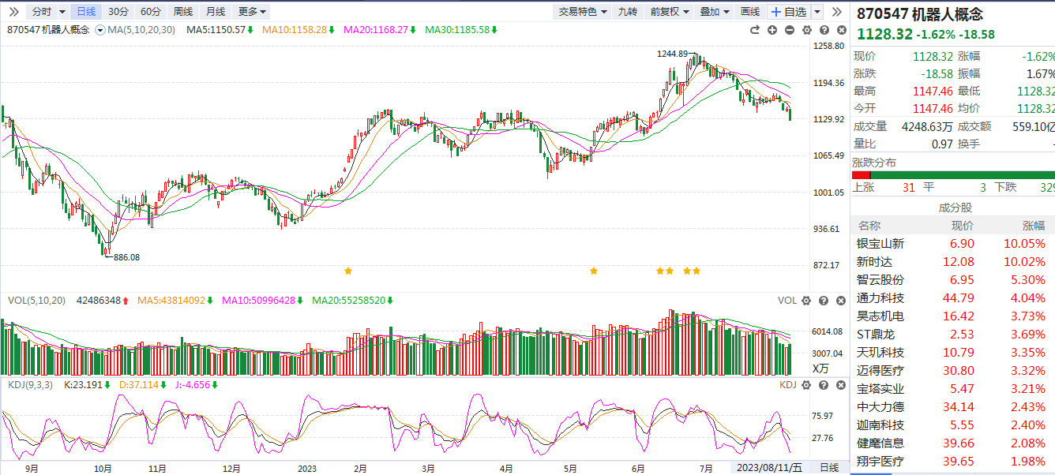
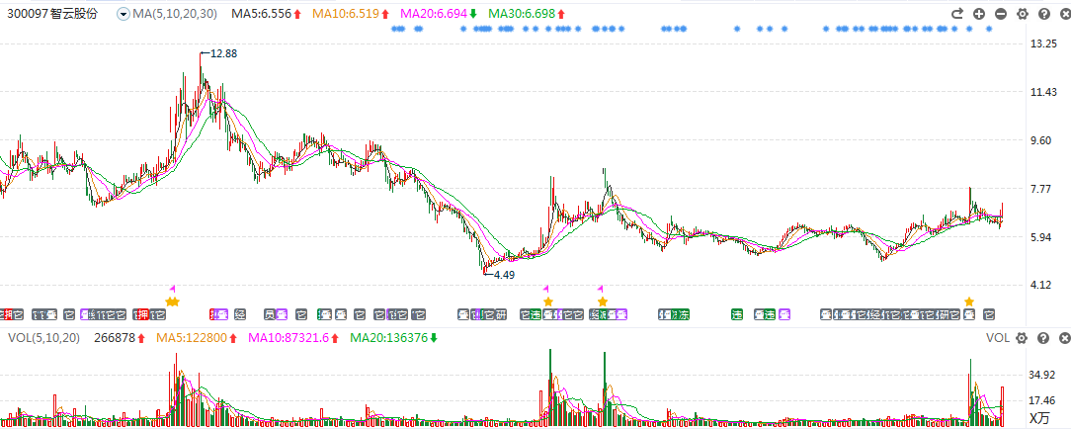
2023世界机器人大会
2023世界机器人大会将于8月16日至22日在北京北人亦创国际会展中心举行。
今年首次按照“机器人+”打造十大应用场景板块：机器人+制造业、农业、建筑、商贸物流、医疗健康、养老服务、安全应急等。ABB、FESTO、现代、新松、京东物流、新希望、天智航等100余家国内外代表性机器人企业将携500余件展品参展，仿生雨燕机器人、四足机器狗、机器鱼水族箱等亮点展品以及50余款首发新品将集中亮相。博览会还邀请了优必选、达闼、小米等企业同台展示人形机器人最新成果。

Slide 31
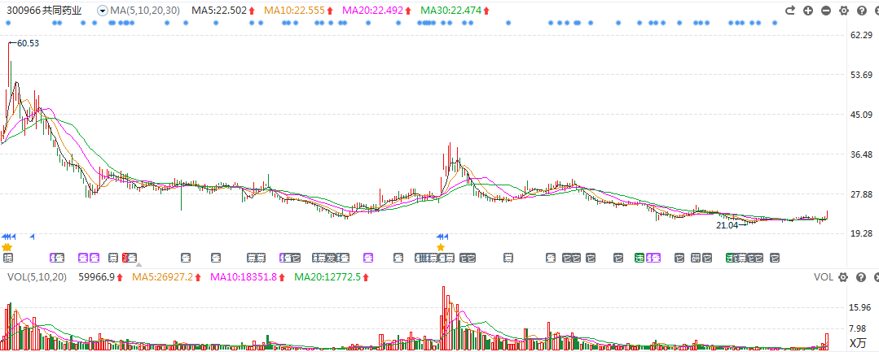
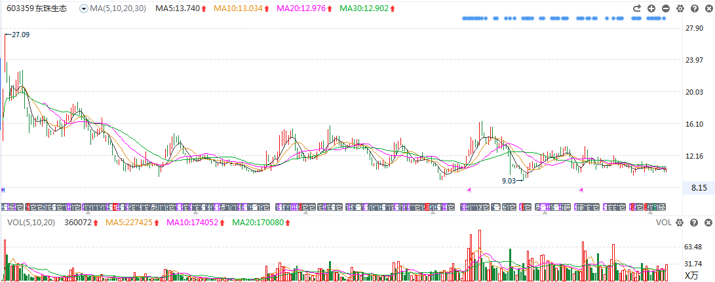
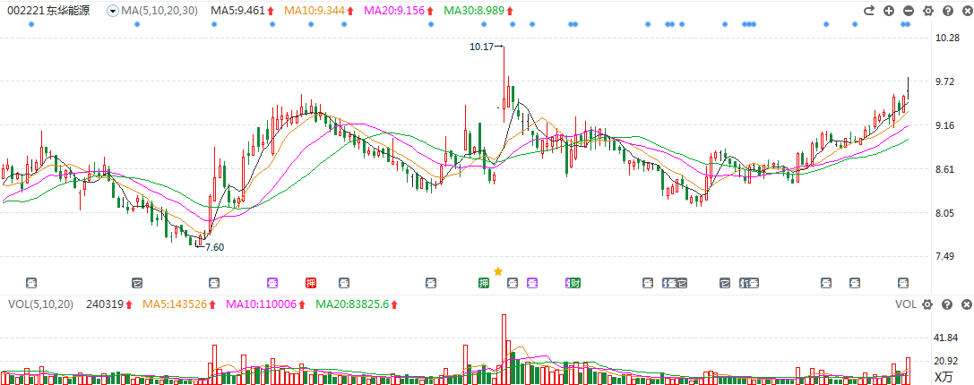
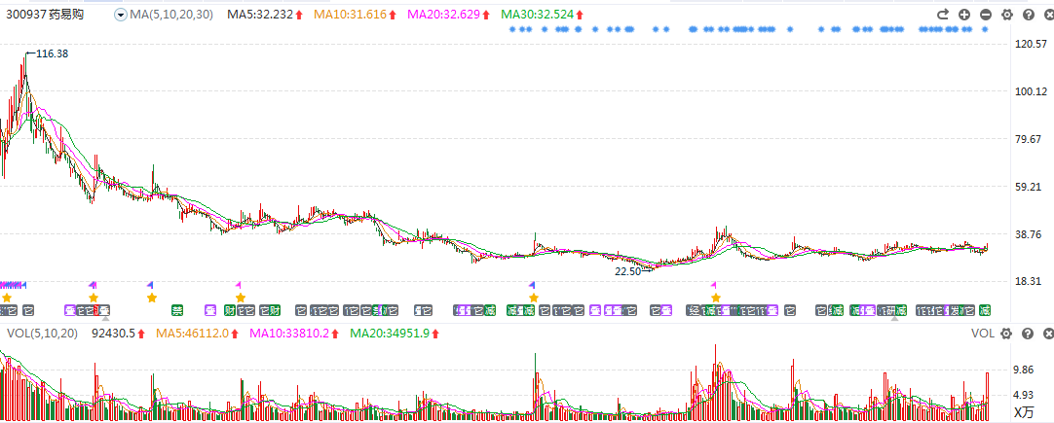
个股
共同药业(300966)：
辅助生殖领域原材料龙头药企
东珠生态(603359)：生态修复+市政景观
东华能源(002221)：布局氢能
药易购(300937)：不受反腐影响

Slide 32
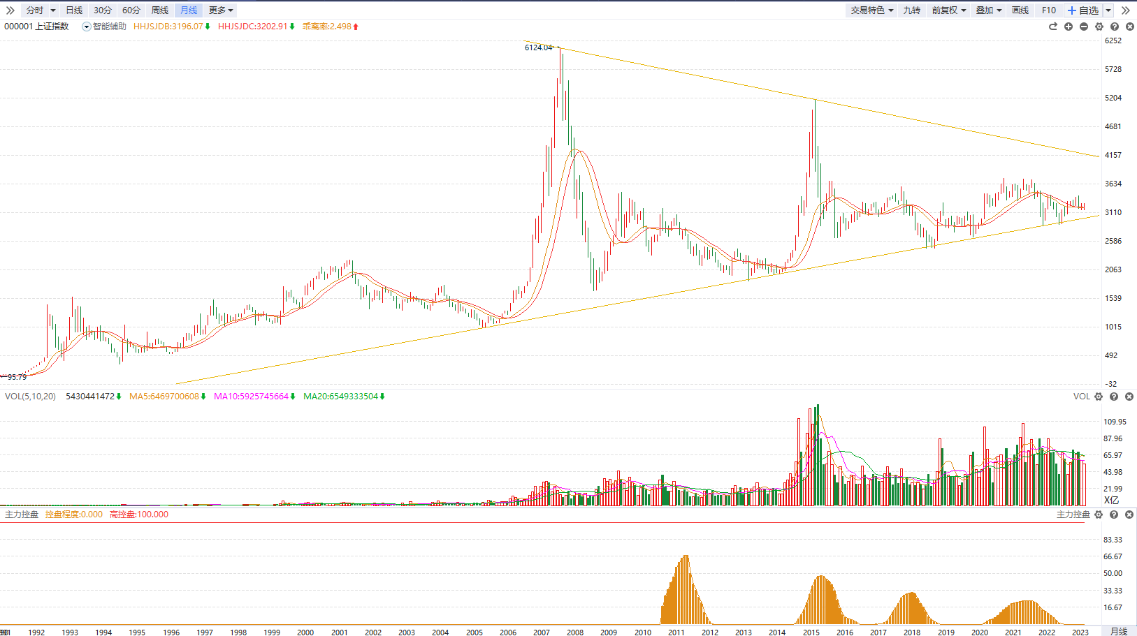
大三角形，终将向上突破
上证指数（月线）大三角形整理，
2007年10月17日- 6124点~2015年6月12日-5178点，时隔92个月，
393周~2023年4月29日-2863点，时隔95个月，403周

